Slide 1
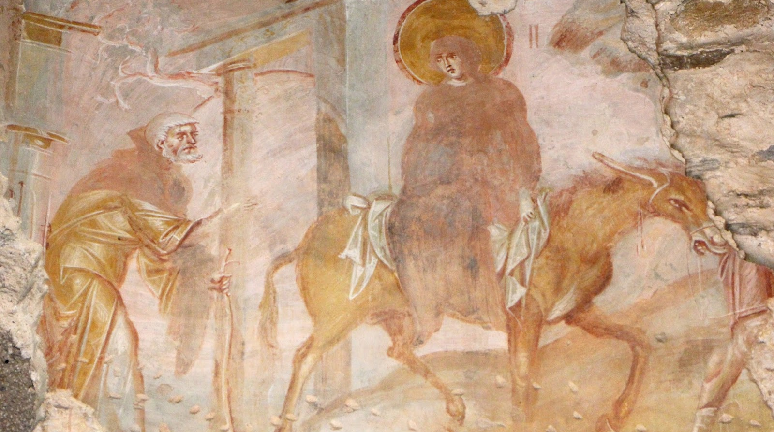

БОГОРОДИЦА МАРИЈА И
СВЕТИ ЈОВАН КРСТИТЕЉ
О ВРЕМЕНУ ПРЕД ХРИСТОВО РОЂЕЊЕ

Slide 2
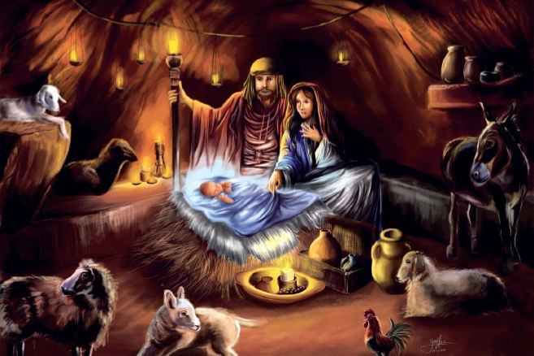
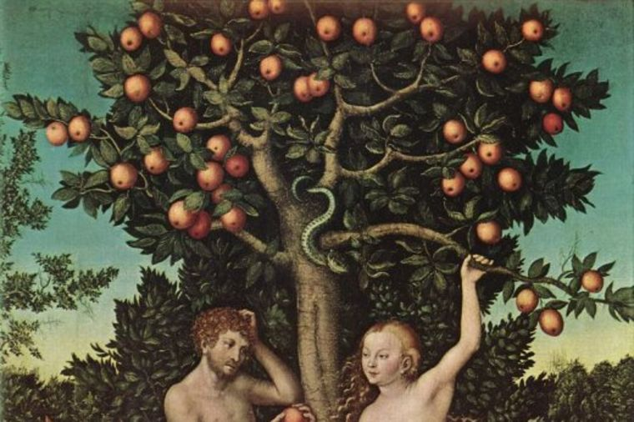
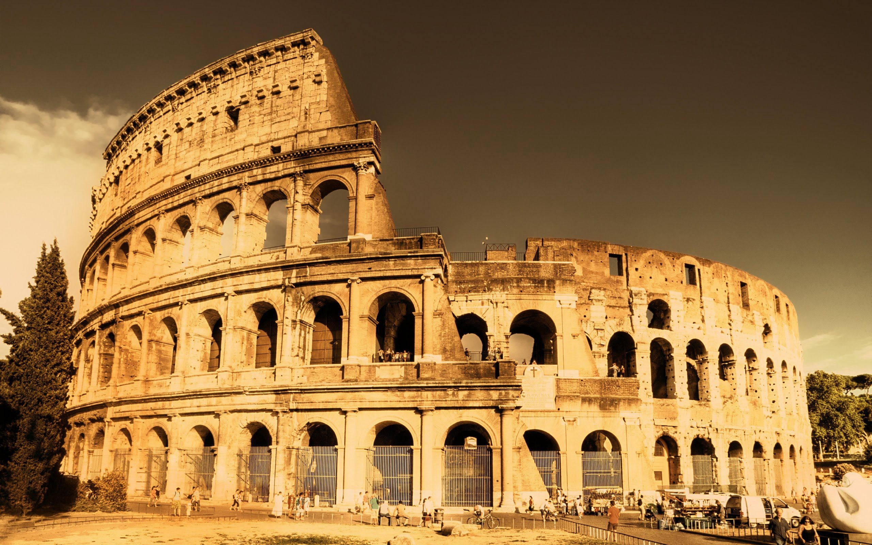
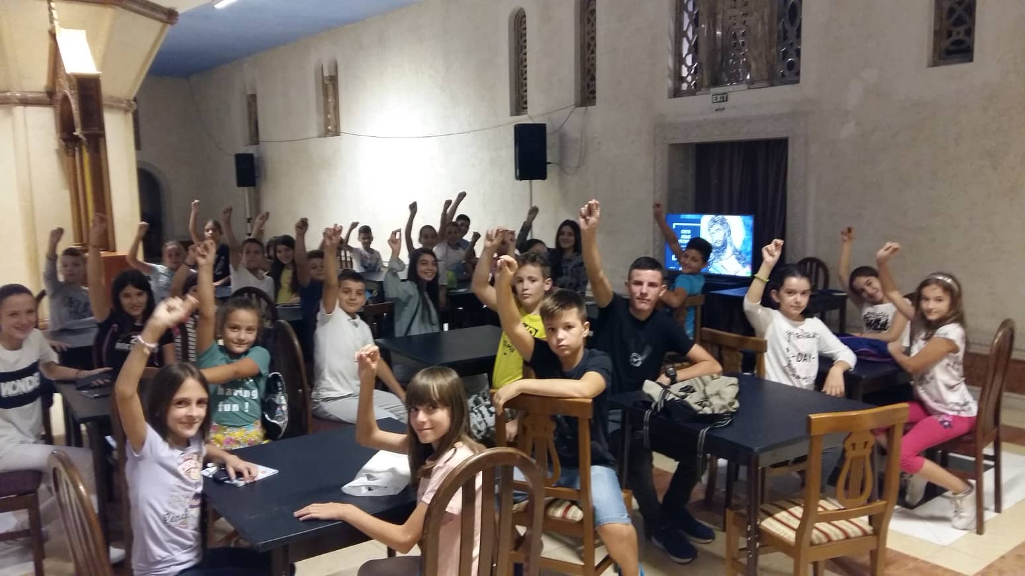
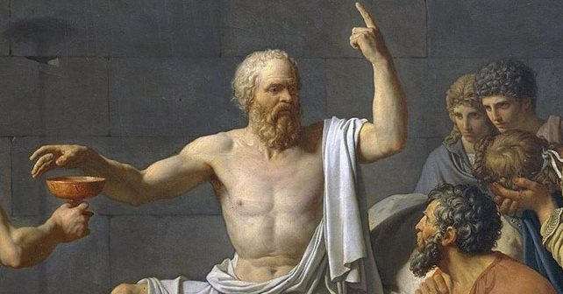
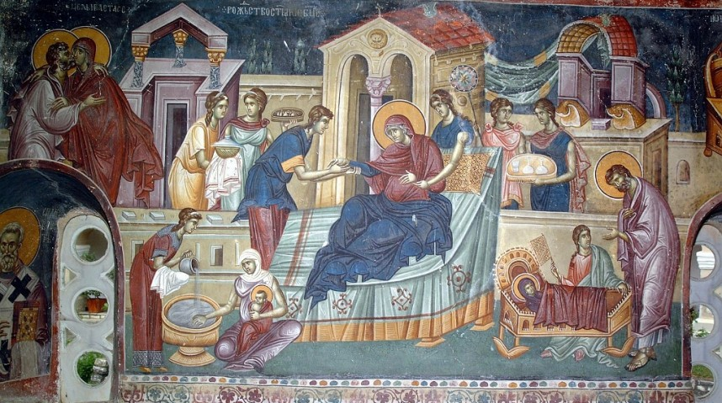
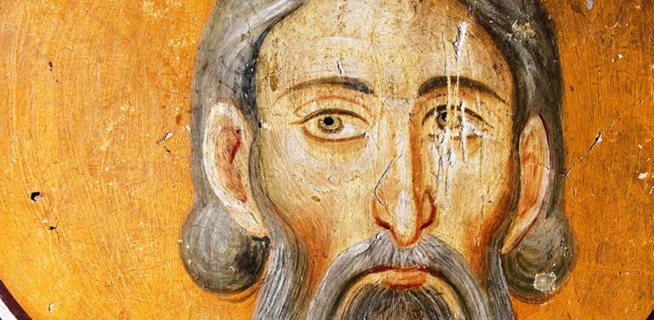
КАКО МЈЕРИМО ВРИЈЕМЕ?
СТВАРАЊЕ СВИЈЕТА
РИМСКО ЦАРСТВО
СА РОЂЕЊЕМ ИСУСА ХРИСТА ПОЧИЊЕ НОВА ЕРА
НОВА ЕРА – ПОСЛЕ ХРИСТОВОГ РОЂЕЊА
ЧАС ВЈЕРОНАУКЕ СЕПТЕМБАР 2019
20YY
20YY
СОКРАТОВА СМРТ
РОЂЕЊЕ БОГОРОДИЦЕ
ОСНИВАЊЕ СВЕТОСАВСКЕ ЦРКВА

Slide 3
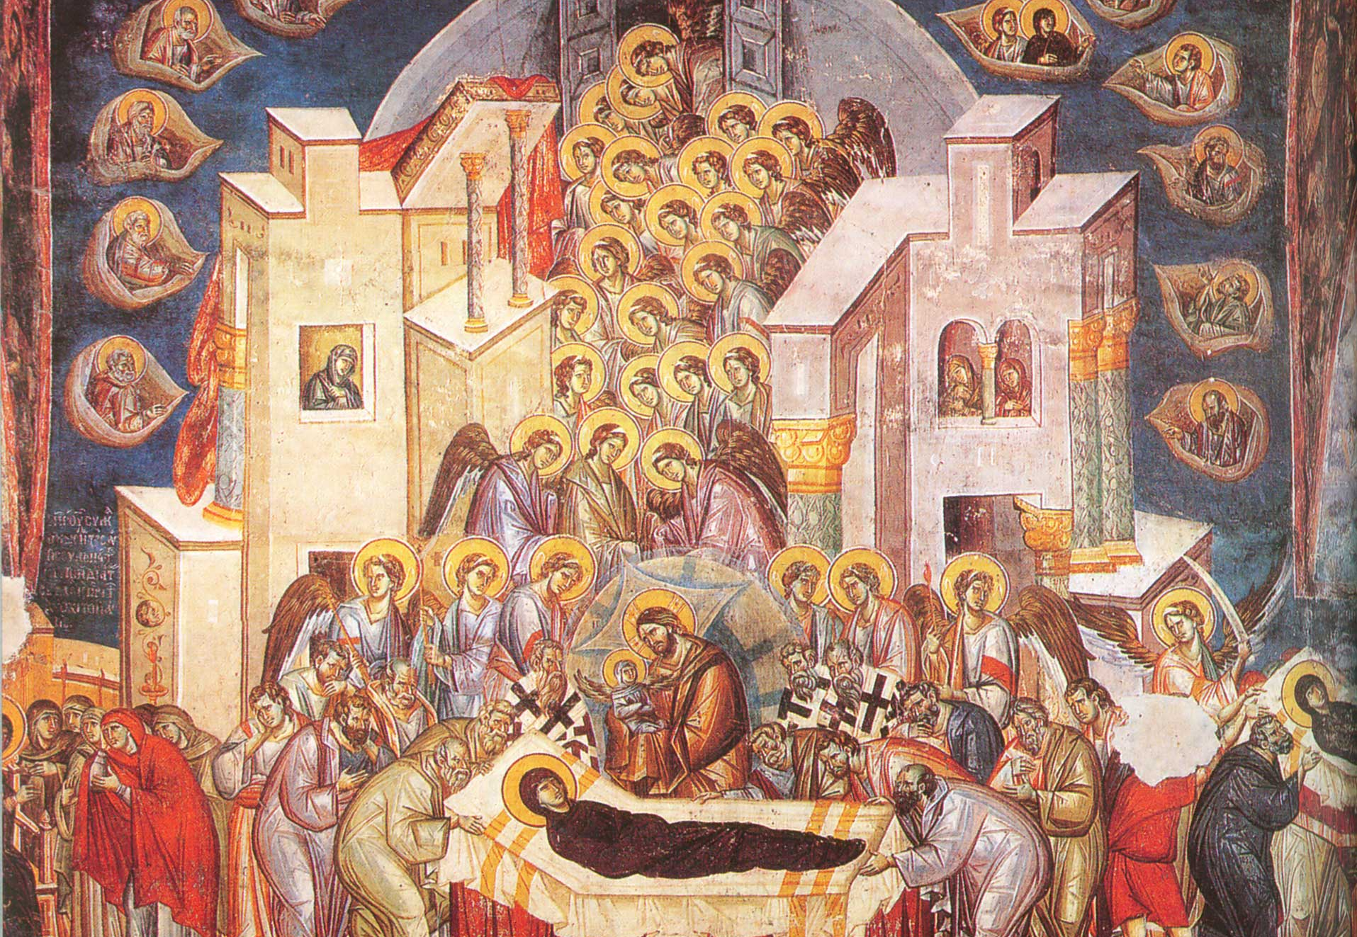

ПРЕСВЕТА
БОГОРОДИЦА
МАРИЈА
СВЕЦАРИЦА
ЉУБАВИ

Slide 4
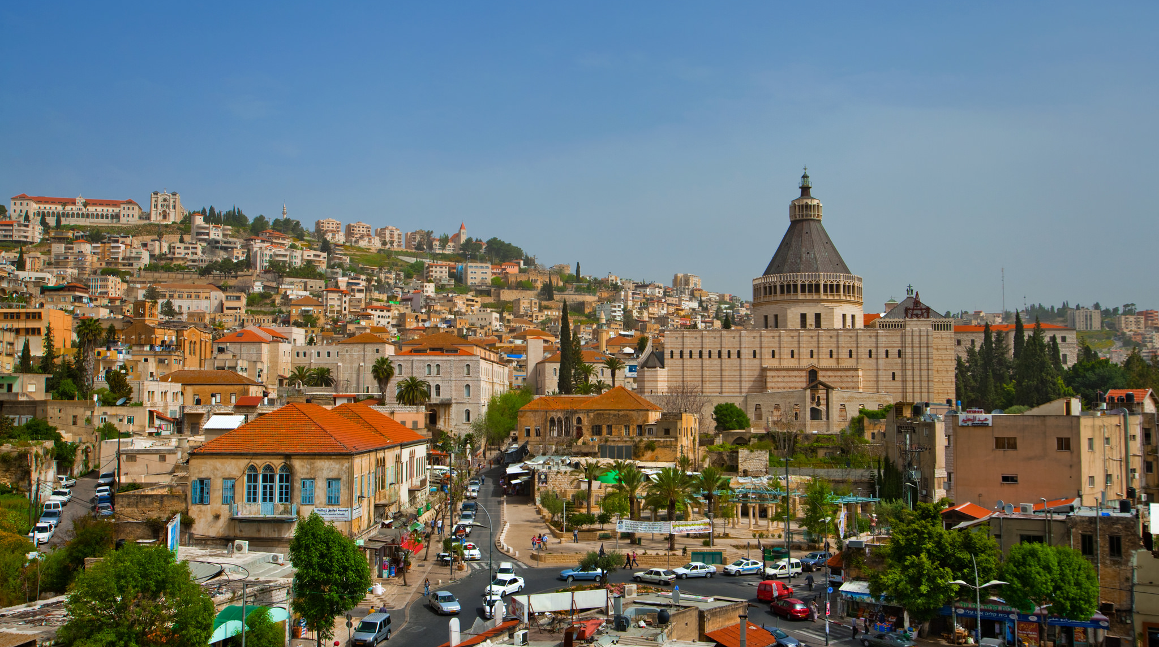
Када и гдје се родила пресвета богородица?
ШТА ЗНАМО О ОВОЈ ЧУДЕСНОЈ ДЈЕВОЈЦИ?

Slide 5
Рођење пресвете богородице
На простору који ми Хришћани називамо Светом Земљом десио се догађај који ће промијенити свијет. То је рођење Сина Божијег Исуса Христа –који данас празнујемо као БОЖИЋ.
Међутим, том најзначајнијем догађају претходило је рођење Христове мајке – ПРЕСВЕТЕ БОГОРОДИЦЕ.
Празник Маријиног рођења прослављамо 21. септембра и зовемо га МАЛА ГОСПОЈИНА.

Slide 6
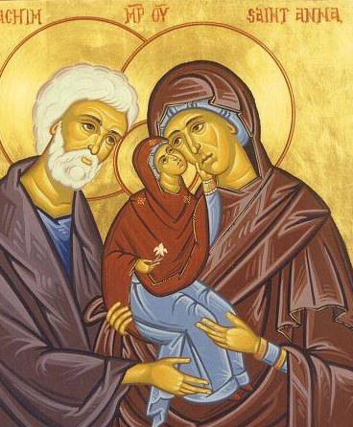
ЈОАКИМ И АНА
Честити и праведни људи Јоаким и Ана дуго су били у браку, али нису имали дјеце.
Њихови познаници који су имали дјецу сматрали су да су Јоаким и Ана веома грешни људи и зато им Бог не дозвољава да имају дјецу. Ипак, они нису губили наду и вјеру у Бога. Даноноћно су се молили да их Бог обрадује и да им подари дијете
После одређеног времена, анђео Божији је јавио старим супружницима да ће добити дијете које ће се звати Марија. Тако се убрзо и догодило

Slide 7
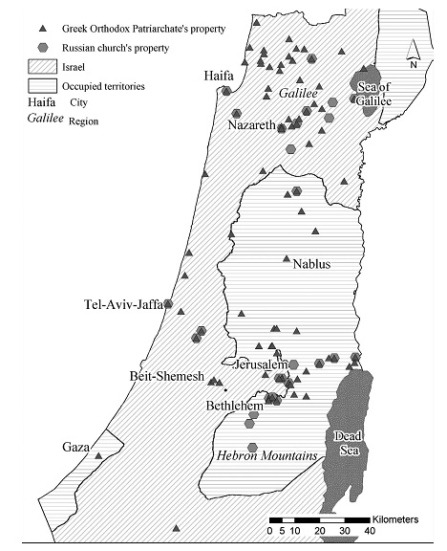
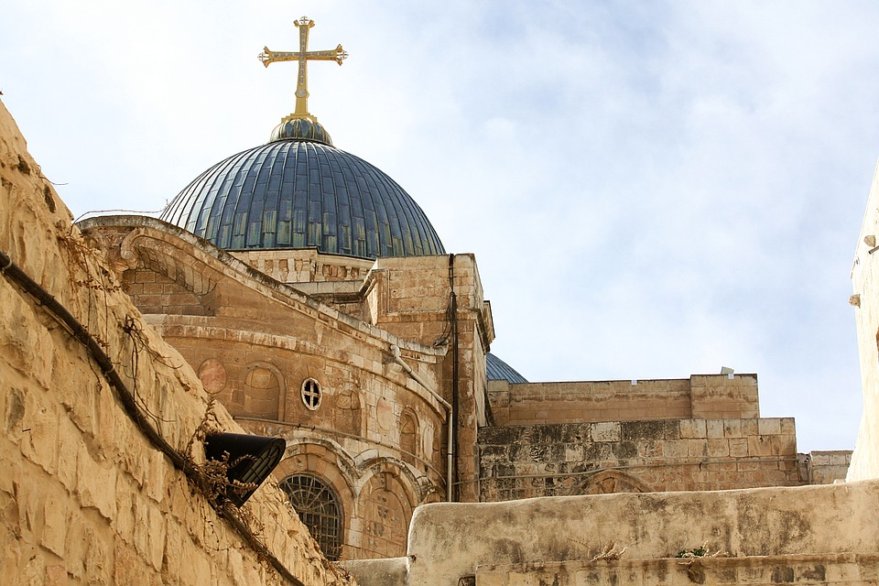
Title
СВЕТА ЗЕМЉА
ВАЖНА МЈЕСТА:
Света земља је простор који има огромно значење за вјернике три велике светске религије: хришћанства, јудаизма и ислама.
На том простору данас се налазе Израел и Палестина а света мјеста налазе се и у Либану Сирији, Египту и Јордану.
Нека од најважнијих мјеста у Светој земљи су:
Витлејем - мјесто гдје се родио Исус Христос
Назарет – мјесто гдје се родила Богородица и гдје је Христос одрастао и пророковао.
Јерусалим - мјесто смрти и васкрснућа Исуса Христа.

Slide 8
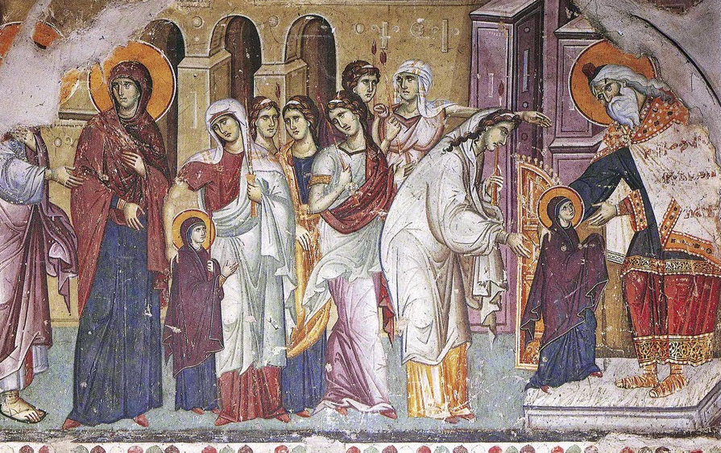
Title:
ВАВЕДЕЊЕ
ПРЕСВЕТЕ
БОГОРОДИЦЕ
ДОГАЂАЈ ИЗ ДЈЕТИЊСВА МАРИЈЕ ДЈЕВЕ

Slide 9
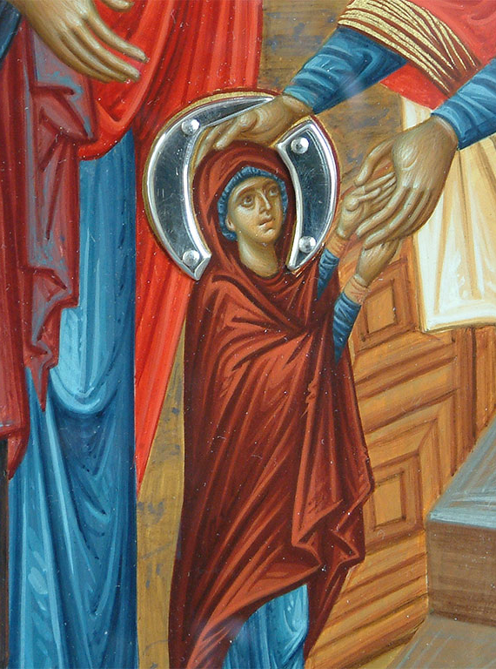
ВАВЕДЕЊЕ
ПРЕСВЕТЕ БОГОРОДИЦЕ
Када је мала Марија напунила три године, родитељи су је одвели у храм на посвећење.
Марију је дочекао свештеник и увео је у најсветији дио храма
Све се то збило јер је Бог од тада спремао за најсветији задатак у њеном животу.
Празник Ваведења Пресвете Богородице прославља се 4. децембра

Slide 10
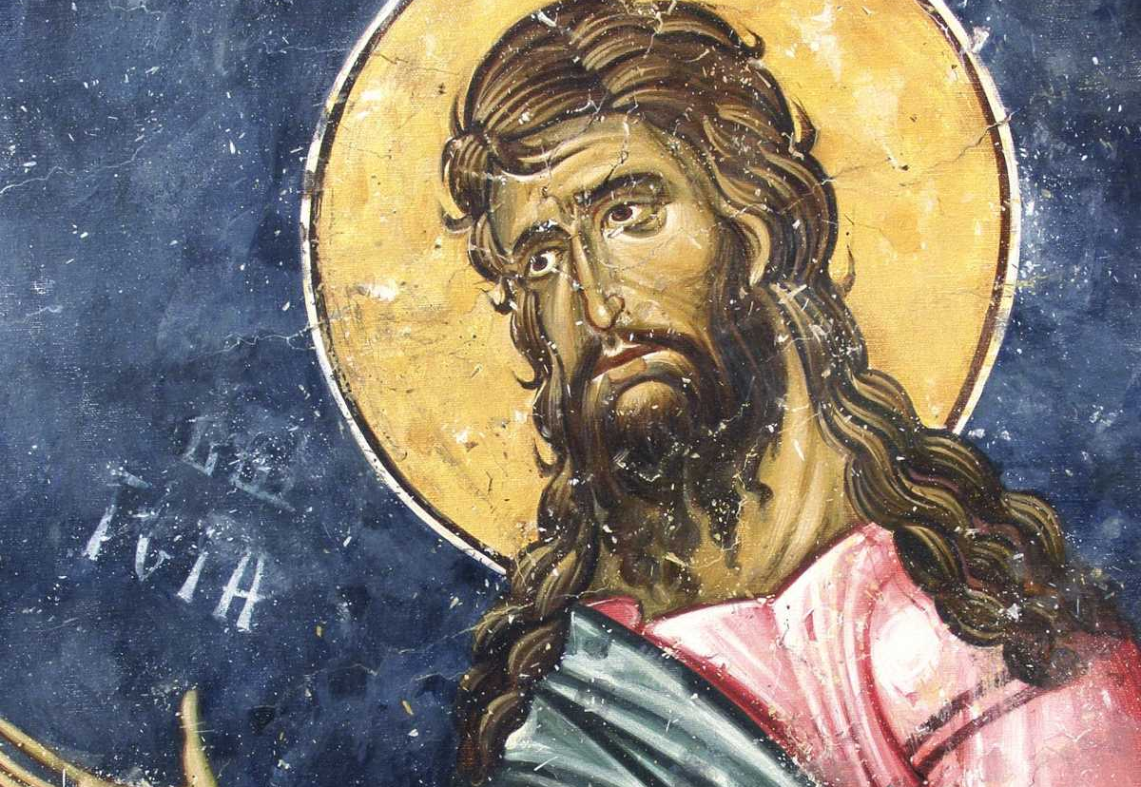
Свети јован крститељ
„ПОКАЈТЕ СЕ ЈЕР
СЕ ПРИЛИЖИЛО
ЦАРСТВО НЕБЕСКО“

Slide 11
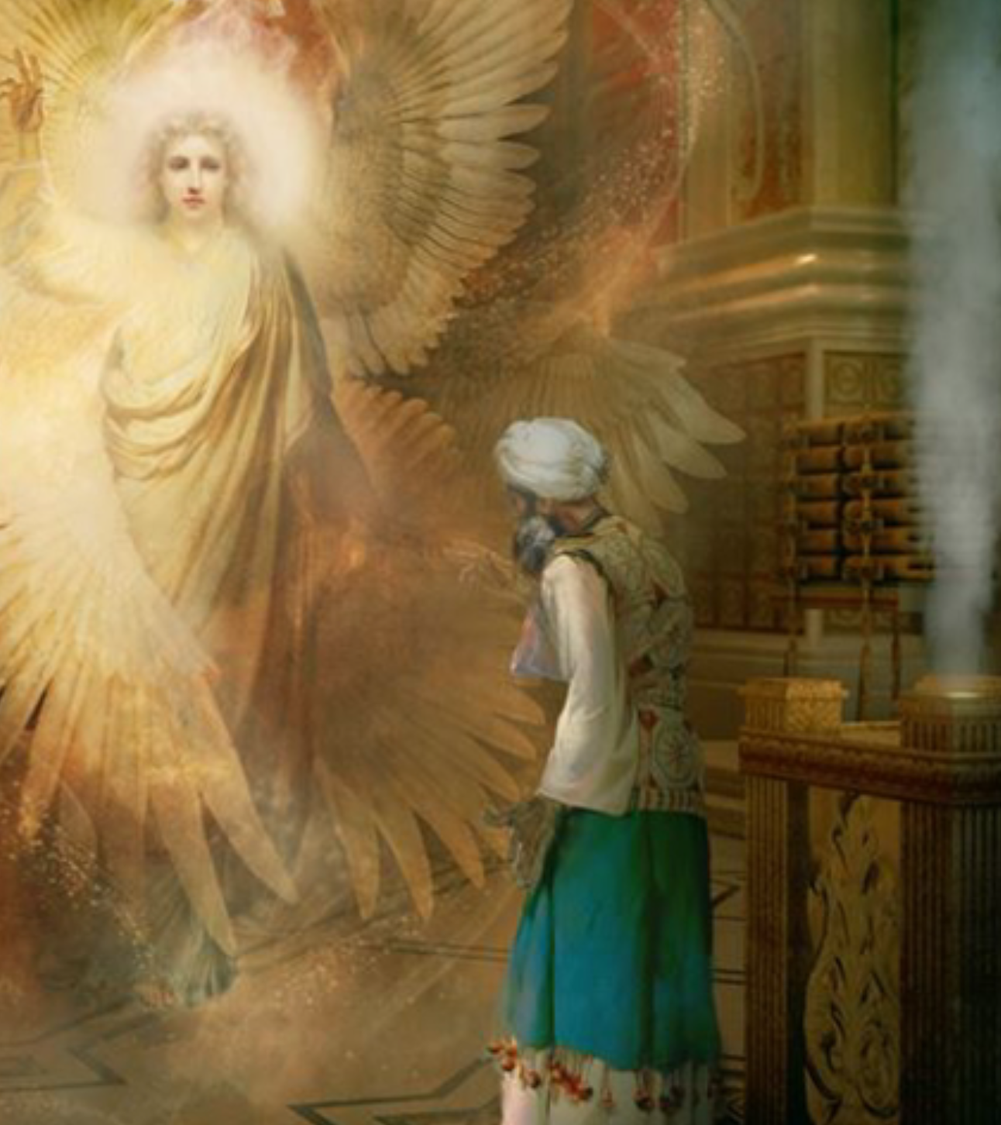
ЧУДЕСНО РОЂЕЊЕ СВЕТОГ ЈОВАНА
Отац Светог Јована Крститеља звао се Захарија и био је свештеник, а његова мајка се звала Јелисавета. Као и Маријини родитељи и дуго нису имали дјеце и тако су дочекали старије године.
Једног дана јавио му се анђео и рекао да је Бог услушио његове молитве: „Твоја жена Јелисавета родиће ти сина и даћеш му име Јован“.

Slide 12
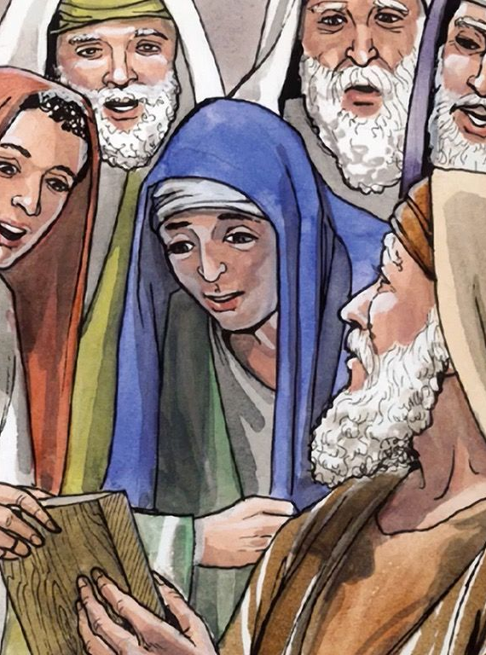
Захарије је посумњао у његове ријечи и рече анђелу да су он и његова жена стари и да не могу имати дјеце.
Због сумње у ријеч Божију Захарије је био кажњен: „Сада ћеш онијемити и нећеш моћи говорити док се дијете не роди“ рекао му је анђео
Тако је и било, када је изашао из храма, гдје се сусрео са анђелом Захарије више није могао говорити.
Када је дошло вријеме, Јелисавета је родила дијете коме су дали име Јован а првосвештеник Захарија је проговорио

Slide 13
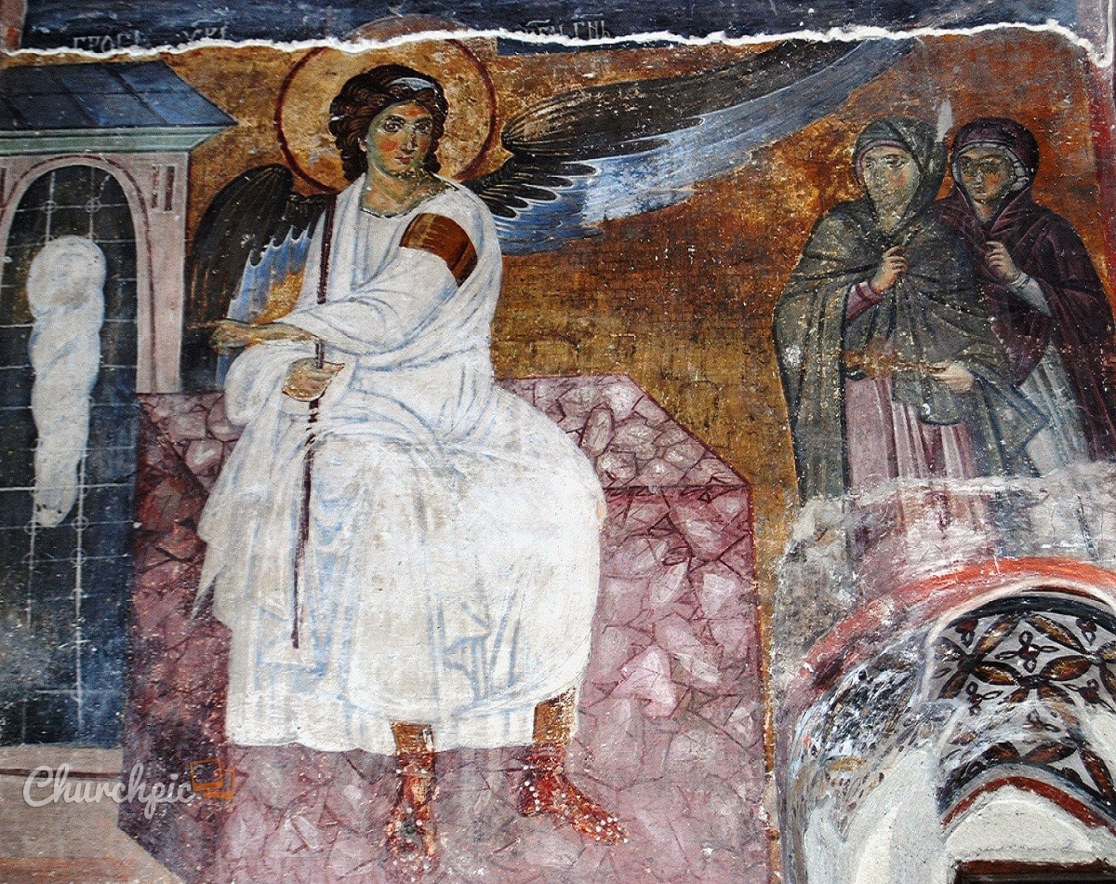
КО СУ АНЂЕЛИ?
АНЂЕЛИ СУ НЕВИДЉИВА ДУХОВНА БИЋА КОЈЕ ЈЕ БОГ СТВОРИО И КОЈИ ЉУДИМО ЧЕСТО ДОНОСЕ ЊЕГОВЕ ВИЈЕСТИ

Slide 14
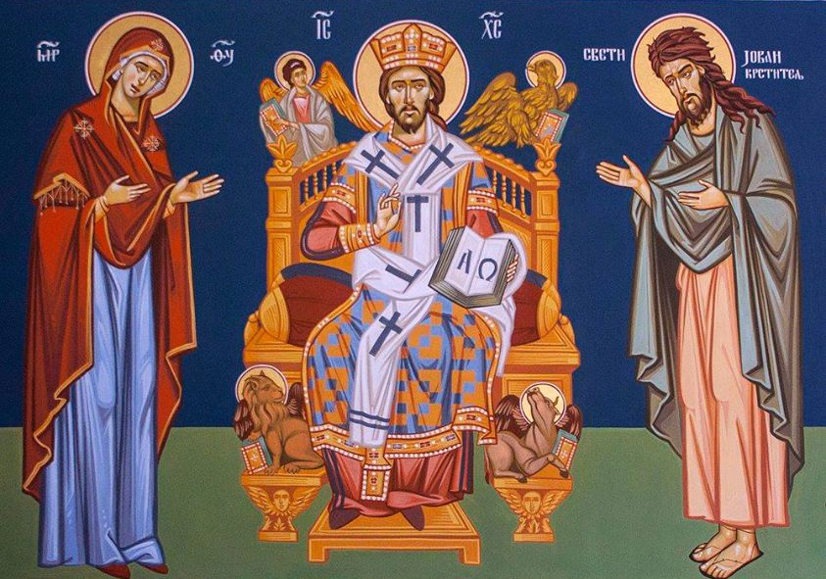
Title
ШТА СМО
НАУЧИЛИ
О БОГОРОДИЦИ?
О СВЕТОМ ЈОВАНУ?
Родитељи Пресвете Богородице су ____________ и _________ .
Они су јој на рођењу дали име _____________ .
Колико је година имала Марија када су је родитељи одвели у храм на посвећење? _________
Родитељи Св. Јована Крститеља су __________ и __________.
Оцу Светог Јована јавио се _____________ .
Зашто је Захарија кажњен тиме што је онијемио?
__________________
ЈЕЛИСАВЕТА
АНА
ЗАХАРИЈА
ЈОАКИМ
МАРИЈА
АНЂЕО
ТРИ
ЈЕР НИЈЕ ВЈЕРОВАО

Slide 15
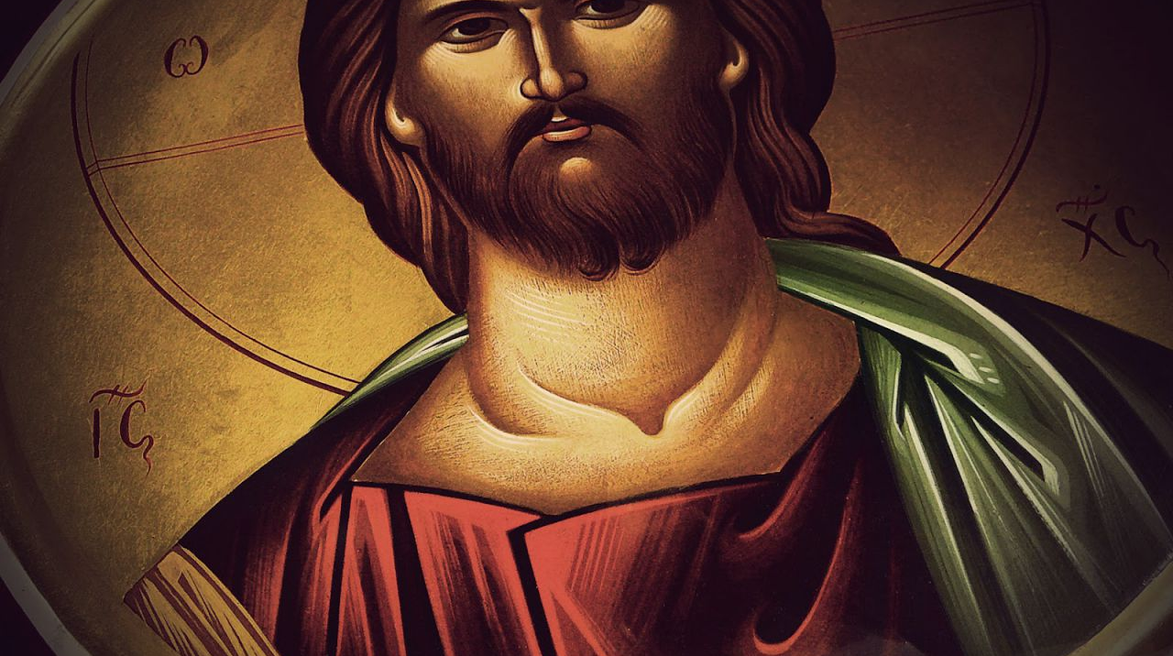
Богородице дјево, радуј се благодатна Маријо, Господ је с тобом; благословена си Ти међу женама и благословен је Плод утробе Твоје, јер си родила Спаситеља душа наших.
молитва
„богородице
Дјево“

Slide 16




Хвала на пажњи
Павле Божовић, вјероучитељ
+38269338186
pavlebozovic@live.com

